Slide 1
まだ自前でシステムを持ち続けるのですか？ クラウドにまつわる３つの誤解と新しい常識
ICT Seminar in Niigata I
2017年7月6日

Slide 2
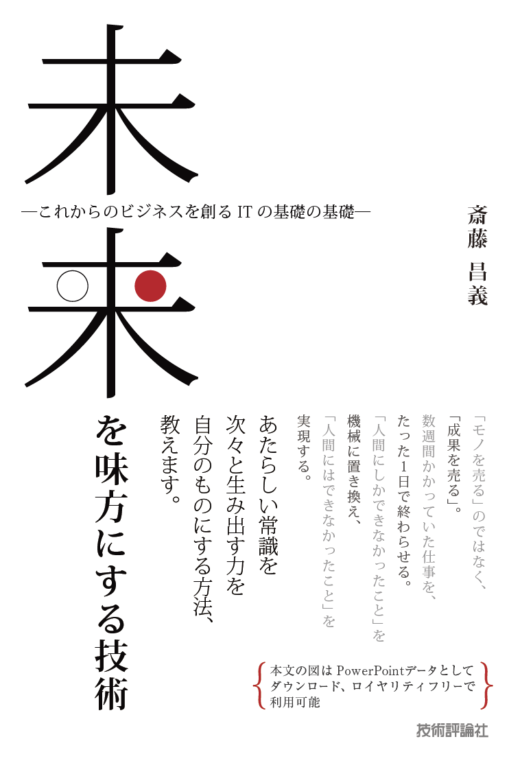
ITが苦手な方に、ITの価値や付き合い方を伝えたい
ITの専門家ではない経営者や事業部門の皆さんに、
ITの役割や価値、ITとの付き合い方を伝えたい！
ITで変わる未来や新しい常識を､具体的な事例を通じて知って欲しい！
ITに関わる仕事をしている人たちが、経営者や事業部門の方と話すための言葉を手に入れて欲しい。
人工知能、IoT、FinTech（フィンテック）、シェアリングエコノミ― 、bot（ボット）、農業IT、マーケティングオートメーション・・・ そんな先端事例から“あたらしい常識” の作り方が見えてくる。
決済や融資、国際送金など、既存の金融機関が収益の柱としている事業を、わずかな手数料で、しかもスマートフォンから即座におこなえるようにする
航空機のジェットエンジンや建設機械、自動車のタイヤなどのメーカーが商品をサービスとして貸し出し、使用時間や利用内容に応じて課金する
特注品を標準品と変わらない金額と納期で提供する
リモートワークで子育て世代の女性を労働力として活用したり、社員の労働生産性を向上させたりする
個人の自家用車をタクシーや荷物の配送に使えるようにする
個人住宅を宿泊用に貸し出す
本書内で全てのチャートは、ロイヤリティ・フリーの
パワーポイント・データとして、ダウンロードできます。

Slide 3
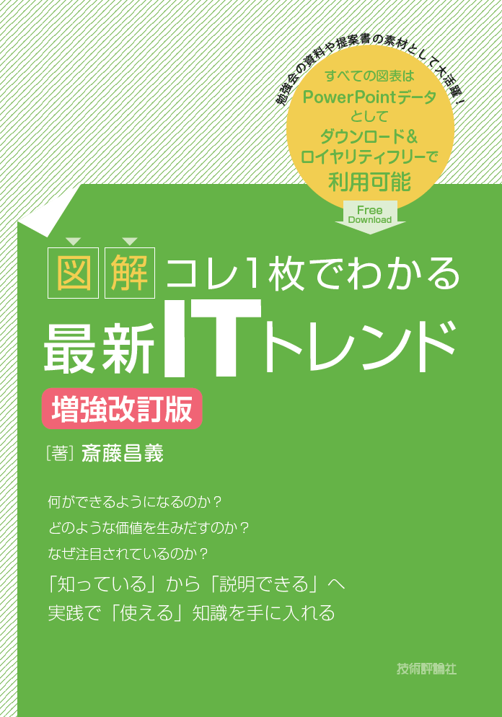
増強改訂版 「【図解】コレ１枚でわかる最新ITトレンド」
2017年5月リリース!
ITを知るために必携の1冊！
何ができるようになるのか？
どのような価値を生みだすのか？
なぜ注目されているのか？
「知っている」から「説明できる」へ、実践で「使える」知識を手に入れる。例えば、
IoT とインダストリー4.0
AR とVR
人工知能と機械学習とディープラーニング
サーバ仮想化とコンテナ
ネットワーク仮想化とSD-WAN
アジャイル開発とDevOps
マイクロサービスとサーバレス
言葉は耳にするけど、それが何なのか、何ができるようになるのか、なぜそんなに注目されているのか理解できない？
最新ITトレンドのキーワードを見開き（右ページ：図表＋左ページ：解説）でわかりやすく説明。
単なる辞書の解説ではなく、全体がひとつの物語として理解できるように構成。
最新のトレンドを理解するためのITの基礎の基礎も掲載し、ITの専門家ではない人や基礎を学び直したい人にも役立つ。
掲載する図版はすべてPowerPointデータでダウンロード、ロイヤリティフリーで利用でき、勉強会の資料や提案書の素材としてご活用いただけます。

Slide 4
PPTX形式／ロイヤリティフリー
http://www.netcommerce.co.jp/nttcom
パスワード 0706
有効期限：2017年7月7日（金）

Slide 5
クラウド・コンピューティング
とは
Notes:
5

Slide 6
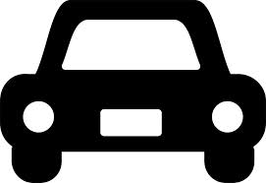
コレ一枚でわかるクラウドコンピューティング
アプリケーション
電子
メール
ソーシャル
メディア
新聞
ニュース
ショッピング
金融取引
財務
会計
プラットフォーム
データ
ベース
運用管理
プログラム
実行環境
プログラム
開発環境
認証管理
インフラストラクチャー
計算装置
記憶装置
ネットワーク
施設や設備
ネットワーク
Notes:
「クラウド・コンピューティング」という言葉を知らない人は、もはやいないほどに、広く定着しました。この言葉が使われるようになったのは、2006年、当時GoogleのCEOを努めていたエリック・シュミットの次のスピーチがきっかけだと言われています。
「データもプログラムも、サーバー群の上に置いておこう。そういったものは、どこか “雲（クラウド）”の中にあればいい。必要なのはブラウザーとインターネットへのアクセス。パソコン、マック、携帯電話、ブラックベリー（スマートフォン）、とにかく手元にあるどんな端末からでも使える。データもデータ処理も、その他あれやこれやもみんなサーバーに、だ。」
彼の言う“雲（クラウド）”とは、インターネットを意味しています。当時、ネットワークの模式図として雲の絵がよく使かわれていたことから、このような表現になりました。
改めて整理してみると、次のようになるのでしょう。
インターネットの向こうに設置したシステム群を使い、
インターネットとブラウザーが使える様々なデバイスから、
情報システムの様々な機能を使える仕組み。
「インフラストラクチャー」とは、業務を処理するための計算装置、データを保管するための記憶装置、通信のためのネットワーク、それらを設置し、運用するための施設や設備のことです。「プラットフォーム」とは、様々な業務で共用して利用されるデータベースや運用管理などのソフトウェアのことです「アプリケーション」とは、私たちが最も身近に接する業務サービスのことです。
それでは、これらから「クラウド・コンピューティング」について詳しく見てゆくことにしましょう。

Slide 7
「自家発電モデル」から「発電所モデル」へ
工場内・発電設備
電力会社・発電所
データセンター
電力供給が不安定
自前で発電設備を所有
大規模な発電設備
低料金で安定供給を実現
大規模なシステム資源
低料金で安定供給を実現
電 力
データ
送電網
インターネット
工場内・設備
工場内・設備
システム・ユーザー
設備の運用・管理・保守は自前
需要変動に柔軟性なし
設備の運用・管理・保守から解放
需要変動に柔軟に対応
設備の運用・管理・保守から解放
需要変動に柔軟に対応
Notes:
かつて電力が工業生産に用いられるようになった頃、電力を安定的に確保するために自家発電設備を持つことは常識とされていました。しかし、発電機は高価なうえ、保守・運用も自分たちでまかなわなくてはならず、効率の悪いものでした。また、所有している発電機の能力には限界があり、急な増産や需要の変動に臨機応変に対応できないことも課題となっていました。
この課題を解決したのが、発電所を構える電力会社でした。技術の進歩とともに、電力会社は送電網によって電力を安定供給できるようになり、効率も上がって料金も下がってきました。また、共用によって、ひとつの工場に大きな電力需要の変動があっても、全体としては相殺され、必要な電力を需要の変動に応じて安定して確保できるようになりました。そうして、もはや自前で発電設備を持つ必要がなくなったのです。
これを情報システムに置き換えてみければ、何が起こっているかかが、想像がつくのではないでしょうか。
発電所は、コンピュータ資源を設置したデータセンターです。送電網は、インターネットです。需要の変動に対しても、能力の上限が決まっている自社システムと異なり、柔軟に対応することができます。
また、電力と同様に、利用した分だけ支払う従量課金ができるので、大きな初期投資を必要としません。これもまた、発電機を購入しなくてよくなったことと同じです。
コンセントにプラグを差し込むように、インターネットに接続すればシステム資源を必要な時に必要なだけ手に入れられる時代を迎えたのです。情報システムを「所有」する時代から「使用」する時代への転換です。

Slide 8
クラウドの定義／サービス・モデル (Service Model)
アプリケーション
SaaS
アプリケーション
Software
as a Service
プラットフォーム
PaaS
ミドルウェア
ミドルウェア&OS
Platform
as a Service
オペレーティング
システム
IaaS
ハードウェア
マシン
Infrastructure
as a Service
Salesfoce.com
Google Apps
Microsoft Office 365
Microsoft Azure
Force.com
Google App Engine
Amazon EC2
IIJ GIO Cloud
Google Cloud Platform
Notes:
クラウドをサービスとして提供するシステム資源の違いによって分類する考え方が「サービス・モデル（Service Model）」です。
SaaS（Software as a Service）は、電子メールやスケジュール管理、文書作成や表計算、財務会計や販売管理などのアプリケーションをネット越しに提供するサービスです。ユーザーは、アプリケーションを動かすためのハードウエアやOS、ミドルウェアの知識がなくても、アプリケーションについての設定や機能を理解していれば使うことができます。例えば、Salesforce.com、Google Apps、Microsoft Office 365などがあります。
PaaS（Platform as a Service）は、アプリケーションを開発や実行するためのシステム機能をサービスとして提供します。データベース、開発フレームワーク、実行時に必要なライブリーやモジュールを提供します。ユーザーは、インフラ構築や設定に煩わされることなく、アプリケーションを開発し、実行することができます。例えば、Microsoft Azure Platform、Force.com、Google App Engineなどがあげられます。
IaaS（Infrastructure as a Service）は、サーバー、ストレージなどのシステム資源を提供するサービスです。ユーザーは、自分でOSやミドルウェアを導入し、設定を行わなくてはなりません。その上で動かすアプリケーションも自分で用意します。
「所有」するシステムであれば、その都度、ベンダーと交渉し、手続きや据え付け導入作業をしなければなりません。しかしIaaSを使うと、メニュー画面であるセルフサービス・ポータルから、設定するだけで使うことができます。また、ストレージ容量やサーバー数は、必要に応じて、簡単に増減できます。そのスピードと変更に対する柔軟性は、比べものになりません。例えば、Amazon EC2、IIJ GIOクラウド、Google Compute Engineなどがあげられます。

Slide 9
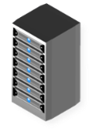
クラウドの定義／配置モデル (Deployment Model)
LAN
LAN
LAN
LAN
専用回線・VPN
インターネット
特定企業占有
固定割当て
個別企業専用
ホステッド・プライベート・クラウド
複数企業共用
プライベート・クラウド
パブリック・クラウド
ハイブリッド・クラウド
個別･少数企業
不特定・複数企業／個人
Notes:
次は、「配置モデル（Deployment Model）」です。システムの設置場所の違いによって、分類しようという考え方です。
ひとつは、複数のユーザー企業がインターネットを介して共用するパブリック・クラウドです。これに対して、企業がシステム資源を自社で所有し、自社専用のクラウドとして使用するプライベート・クラウドがあります。
もともとクラウド・コンピューティングは、先に紹介したエリック・シュミットの言葉にもあるように、パブリック・クラウドを説明するものでした。しかし、クラウドの技術を自社で占有するシステムに使えば、利用効率を高め、運用管理の負担を軽減できるとの考えから、プライベート・クラウドという言葉が生まれました。
他にもNISTの定義には含まれてはいませんが、「バーチャル・プライベート・クラウド」または、「ホステッド・プライベート・クラウド」という言葉が、最近では使われるようになりました。
「パブリック・クラウドのコストパフォーマンスを享受したいが、他ユーザーの影響を受けるようでは、使い勝手が悪い。また、インターネットを介することでセキュリティの不安も払拭できない。しかし、プライベート・クラウドを自ら構築するだけの技術力も資金力もない。」
こんなニーズに応えようというものです。これらは、パブリック・クラウドのシステム資源の一部を特定のユーザー専用に割り当て、他ユーザーには使わせないようにし、専用線や暗号化されたインターネット（VPN: Virtual Private Network）で接続して、あたかも自社専用のプライベート・クラウドのように利用させるサービスです。
パブリックとプライベートのふたつを組み合わせて利用する形態をハイブリッド・クラウドといいます。

Slide 10
ハイブリッド・クラウド
モバイル連携
使い分け
災害対策
負荷調整
SaaS連携
ピーク対応
柔軟対応
Private
Public
Private
Public
Private
Public
Private
Public
Private
Public
Private
Public
Private
Public
業務
業務
業務
業務
業務
SaaS
業務
業務
業務Ａ
業務Ｂ
業務Ｃ
業務Ｄ
負荷調整
業務Ａ
業務Ｂ
業務Ｃ
業務Ｄ
パブリックでモバイル・アプリケーションと連携
プライベートで基幹業務系の処理
業務ごとに両者を使い分け
通常時はプライベート
災害時にはパブリックに切り替え
プライベートで負荷をまかないきれないときにパブリックを追加リソースとして使用
パブリックでSaaSを使用
そのデータをプライベートの業務システムで処理する
通常はプライベートで処理するがピーク時はパブリックにリソースを拡大する
業務状況に応じて業務やデータを両者で柔軟に使い分ける
（単一リソース）
対象とする業務アプリケーションへのアクセス方法
業務の配置と統合監視・管理方法
データやアプリケーション同期の方法やタイミング
サイト切り替え法
統合監視・管理方法
ネットワーク帯域・設定
振り分けが自動か手動で難易度が変わる
SaaS/API連携の方法
データやアプリケーション同期の方法やタイミング
サイト切り替え法
統合監視・管理方法
データやアプリケーション同期の方法やタイミング
サイト切り替え法
統合監視・管理方法
低
低
中
高
高
高+
高+
Notes:
【図解】コレ１枚でわかるハイブリッドクラウド
パブリックとプライベートを組み合わせ、それぞれの得意不得意を補完し合いながら両者を使い分ければ、コストパフォーマンスの高いシステムの使い方ができます。
例えば、電子メールや情報共有などのコラボレーション機能など、自社の独自性がないものは、パブリック・クラウドのSaaSを利用し、セキュリティを厳しく管理しなければならない人事情報や個人認証は、プライベート・クラウドでおこない、その情報を使ってSaaSを利用できるようにするという使い方があります。
また、モバイルで、世界中どこからも使える経費精算サービスをパブリック・クラウドのSaaSとして利用し、そのデータを、プライベート・クラウドの自社専用の会計システムに取り込んで処理するという使い方も考えられます。
他にも、アプリケーション・システムを開発する際、社外のプログラマーと共同で作業を進めることや、開発に便利なツールを簡単に利用できるパブリックを使い、本番は自社専用のプライベート・クラウドに移して稼働させるといった使い方もあります。
さらに、災害への対応を考え、通常はプライベート・クラウドを使用し、データのバックアップや災害時の代替システムをパブリック・クラウドに置いておき、災害のためにプライベート・クラウドが使えなくなったら切り替えて使用し、業務を継続させようという使い方もあります。
このように、パブリックとプライベートそれぞれの得意をうまく組み合わせ、利便性やコストパフォーマンスの高いシステムを実現しようというのが、ハイブリット・クラウドについての一般的理解です。

Slide 11
ハイブリッド・クラウドとマルチ・クラウド
クラウド管理プラットフォーム
Prime Cloud Controller (SCSK) / RightScale (RightScale) / vRealize Suite (Vmware) など
ハイブリッド・クラウド
バーチャル
プライベート
クラウド
マルチ・クラウド
オンプレミス（自社構内）
データセンタ（自社設備）
データセンタ（他社設備）
コロケーション／ホスティング
パブリック・クラウド
パブリック・クラウド
インターネット／ＶＰＮ／専用線
(SDN : Software-Defined Network)
個別専用システム ハイブリッド・クラウド マルチクラウド
Notes:
【図解】コレ１枚で分かるマルチ・クラウド
クラウド・コンピューティングとは、何かを改めて整理してみると次のようになります。
・コンピューティングリソース（ネットワーク、サーバー、ストレージ、アプリケーション、開発実行環境など）を共用する。
・物理的なハードウェアの設置や接続などの作業を必要とせず、ソフトウエア的な設定だけで調達や構築ができる。
・ネットワークを介して、利用できる。
そんなサービスのことです。
この仕組みを特定の企業や組織で占有利用する場合を「プライベート・クラウド」といいます。例えば、企業や組織にとって独自性の高いアプリケーションの運用に際し、その運用方法やリソースの管理について、独自のやり方にこだわりたい場合や、コンプライアンス上の理由からデータやシステムのハードウェア基盤を他の企業や組織と共用することが赦されない場合などは、この方式が選択されます。ただ、独自にシステム基盤を所有し、これを運用管理しなければならないための投資や、構築、運用管理のためのスキルや人材を自ら確保する必要があります。また、システムを設置する場所や設備を自ら所有するか、自分達専用にデータセンターを借り受けなければなりません。
一方、異なる複数の企業や組織（テナントと言います）で共用する場合を「パブリック・クラウド」と言います。システムの構築や運用管理は、クラウド・サービス・プロバイダーから提供される機能やサービスの範囲で、自社の業務要件やシステム要件に合わせて設定し、利用します。利用者にとっては、初期の設備投資は不要となり、運用管理の多くもプロバイダーに任せることができるので、少ない運用管理負担で使うことができます。もちろん、複数テナントで利用してもセキュリティを確保し、安定して運用するための機能や仕組みは備わっています。ただ、それぞれのパブリック・クラウドの標準に従い、これら機能や仕組みを使いこなすためのスキルは必要です。
プライベートもパブリックも、運用の自動化やシステム・リソースの調達や構成変更を簡単にしてくれる機能が備わっている点では同じです。アプリケーション毎にハードウェアを導入し運用管理する場合に比べて、遥かにシステム・リソースの調達や構築、構成変更や運用管理が容易になります。
仮想化は、このようなクラウド・コンピューティングを支える技術のひとつです。仮想化の技術を使えば、ハードウェア的な作業を必要とせず、システムの調達や構築が可能になります。ただ、仮想化の技術だけでは、調達や構築、運用管理に関わる様々な設定は、エンジニアが自分でやらなければなりません。クラウドは、これらを自動化することで、その負担を大幅に削減し、エンジニアの生産性を高めてくれます。なお、仮想化は、IaaSのようにサーバーやストレージなどのシステム・インフラをサービスとして提供する場合には使われますが、PaaSやSaaSのようにインフラを隠蔽し、ユーザーには意識させない使い方の場合は、他の方法で複数のテナントに共用させる仕組みが使われる場合が、一般的です。
このクラウドを機能や役割に応じて組み合わせる利用形態を「ハイブリッド・クラウド」と呼んでいます。両者は、個別独立して運用されますが、使われる技術基盤を標準化された共通の仕組みで作っておければ、データとアプリケーションを容易に移動し、負荷や役割に応じて使い分けることができます。例えば、セキュリティ的に慎重に管理しなければならいデータやアプリケーションは、プライベート・クラウドを使い、汎用的でグローバルなネットワークが必要となるアプリケーションはパブリック・クラウドを使い、両者を必要に応じて連携するなどの使い方です。
このようなクラウドを構築するために必要な機能を集めたオープンソースのパッケージ・ソフトウェアとして、OpenStackやCloudStackなどがあります。これらを使うことで、クラウド基盤の構築が容易になるだけではなく、パブリックとプライベートで同じものを使っていれば、ハイブリット・クラウドの実現も容易になります。
また、異なるパブリック・クラウド、例えば、Amazon Web Services、Google Cloud Platform、Microsoft Windows Azure Platformなどには、それぞれに得意とする機能やサービスがありますが、これらを目的に応じて組合せ、自分達にとって最適なサービスを実現するクラウドの利用形態を「マルチ・クラウド」と呼びます。
ユーザーにとって大切なことは、自分達にとって機能やコスト、使い勝手において最適なサービスを実現することです。その背後でどのようなシステムが使われるかは、必ずしも重要なことではありません。システムを提供し、その管理を担う人たちは、パブリック・クラウドやプライベート・クラウド、ハイブリッド・クラウドやマルチ・クラウドを使い分けてゆくことが大切になります。

Slide 12
クラウド・コンピューティング
3つの誤解
Notes:
12

Slide 13
クラウドにまつわる3つの誤解
誤解1
調達の手段が変わるだけ。自分たちのやることは実質変わらない。運用がある程度は任せられる程度。
誤解2
ガバナンスが効かない。だからセキュリティも確保できない。だから心配なので使えない。
誤解3
コスト・メリットは期待できない。クラウドだって、コストはかかり続けるのだから結局は同じ。

Slide 14
誤解１：調達の手段が変わるだけ？
アプリケーションや業務対応に人的資源を集中できる
アプリケーション+業務対応
運用管理
クラウド
アプリケーション+業務対応
移行作業
移行作業
移行作業
運用管理
5年
+5年
+5年

Slide 15
誤解２：ガバナンスが効かない？
特定&少数の通信相手
特定・不特定&多数の通信相手
インターネット
複雑さと範囲の拡大
ファイヤー
ウォール
ファイヤー
ウォール
LAN
LAN
自社の所有するシステム資産を守ることにより
経営、業務、データ、個人を守ることができた
ユーザー認証や暗号化、セキュアなプログラムなどで
経営、業務、データ、個人を守らなくてはならない

Slide 16
誤解２：ガバナンスが効かない？
セキュリティ・リスク
対策不可能
対策可能
完全な対策は不可能
脅威
脆弱性
ウイルスや不正アクセスなどの攻撃
バグや組合せの
不具合などの弱点
「見える化」対策
システムの利用状況や動作を常時監視し不審な動きがあれば直ちに件して対策する
自分たちのシステム
Notes:
【図解】コレ１枚でわかるクラウドのガバナンス
「ガバナンスが不安なので、パブリック・クラウドは使えない」という話を聞くことがあります。
本来、ガバナンスとは、「命令や指示などなくても、普段通りの業務をこなしていれば、業務や経営の目的が達成されるビジネス・プロセスを構築し、それを運用すること」です。セキュリティを確保するあるいは、コンプライアンスを守るといったことも、これに含まれます。
決して、指示され、命令され、自らも負担を感じてルールや規律を守ることではありません。このような行為は、指示・命令する側にとっても、守る側にとっても大きな負担です。また、結果として、「やらされる」側の人たちの中には、楽をしようと考えてセキュリティやコンプライアンスに反する行為を行うことにもなりかねません。さらに、マニュアルの整備、研修、管理・監視など、コスト的にも作業的にも大きな負担となってしまいます。このような行為は、「ガバナンス」ではありません。
本来のガバナンスとは、日常の業務を普通にこなしていれば、「効率」も上がり、「コスト」も抑制され、「リスク」も低減され、「利便性」も向上する。そんな業務の仕組みを作り運用することなのです。
しかし、この理想を完全に実現することは、コスト的にも技術的にも容易なことではありません。そこで、どこまでなら許容できるかの「許容水準」とどこまでできたら達成とするかの「達成基準」を設定し、最適な施策を打つことになります。そのためには、「効率」、「コスト」、「リスク」、「利便性」の4つの状況がいつでも見えていて、その状況を必要に応じて調整・変更できなくてはなりません。このような仕組みが整っていていることを、「ガバナンスが担保されている」と言います。
この視点でパブリック・クラウドを評価すると、どうなるのでしょうか。
一元管理され利用状況を計測でき、利用ログを把握できる。
必要な時に必要な機能／性能／資源を調達・利用できる。
管理の対象が少なく、管理負担が少ない。
なるほど、パブリック・クラウドはガバナンスを担保するための要件を満たしているようです。むしろ、一元管理もされず個別バラバラに導入されているシステムのほうが、よほどガバナンスは担保されていません。
こう考えるとパブリック・クラウドでは、ガバナンスが担保できないと断じることは、できないことが分かります。
だからと言って、これら仕組みがあるから、「パブリック・クラウドは、ガバナンスが担保できる安心・安全なシステム」だと断じることもまた短絡的な発想です。パブリック・クラウドは、カバナンスを担保するための「見える化」の仕組みや「調整・変更」が容易にできる仕組みが整っているということにすぎません。それらを使いこなさなければ、パブリック・クラウドといえども、ガバナンスを担保できるわけではありません。この点については、自社で所有し管理するシステムについても同様であり、この点において本質的な違いはないのです。

Slide 17
誤解２：ガバナンスが効かない？
責任分界点が変わる：運用管理 × セキュリティ対応
自社所有
IaaS
PaaS
SaaS
業務対応
アプリケーション
プラットフォーム
自社対応
クラウド
インフラ
運用管理

Slide 18
誤解３：コストは下がらない？
初期投資リスクが低減できる
ビジネス環境の変化に柔軟対応
リスクヘッジ効果が高い
業務対応
業務対応
アプリケーション
アプリケーション
クラウド
ハードウェア
附帯設備
リスクの低い
短期変動費
リスクの高い
長期固定資産

Slide 19
誤解３：コストは下がらない？
CPUコア数の削減で1/4
オンプレで調達する場合の構成
8コア/1ソケットのCPU
削減
4+2=6コアはないので
仕方なく＋2コア
リスク係数×1.5
＋2コア
オンプレと同じ
構成・見積は意味が無い
実需に応じ必要な能力を
調達すればいい
クラウドで調達する場合の構成
必要だと思う
4コア
クラウド・サービス
本当に必要だった
2コア

Slide 20
誤解３：コストは下がらない？
CPUコア数の削減で1/4
夜間は使用しないので24時間→18時間でさらに2/3
「所有」では24時間が前提。これ稼働時間単位に変更（分単位で課金）
データセンター使用料は無料
インフラの運用管理は自動化+お任せ
クラウドならではのボトルネックや制約事項
オンプレ前提の見積ではなく、クラウドの特性を活かした見積でコストを下げられる可能性

Slide 21
クラウド移行の勘所
Notes:
21

Slide 22
クラウドへ移行するための3つの戦略
クラウド・サービス
クラウド・ネイティブ
そのまま
移行
クラウド
ネイティブ
ベア
メタル
シフト
連係
リフト
新しく作る
システム
変えた方がいい
システム
そのまま残す
システム

Slide 23
クラウドサービスのコスト構造
サポート・ヘルプデスク
SaaS
アプリケーション
ライセンス・構築（減価償却）
運用管理
開発・実行環境
ライセンス・構築（減価償却）
PaaS
運用管理
ハードウェア
調達・構築（減価償却/リース）
IaaS
運用管理
データセンター・設備
設置費用・電気料金・賃借料金
運用管理
社員が行っている場合
運用コストは削減されない

Slide 24
移管の考え方
オンプレミス・システム
SaaS
PaaS
コスト
5年間のTCO
BCP
遠隔多重化構成など
バックアップ／アーカイブ
電子メール、業務データなど
ユーザー利便性
応答時間、グローバル対応など
ガバナンス
見える化、管理機能など
IaaS
そのまま移行すれば
オンプレミスよりもコストが嵩む
運用管理負担が増える
機能面で利用部門のニーズに応えられない
サービスレベルが低下する
セキュリティが担保できない
上記、組合せの最適解を考える
クラウド前提のアーキテクチャーに見直す
情報システム部門の役割を再構築する

Slide 25
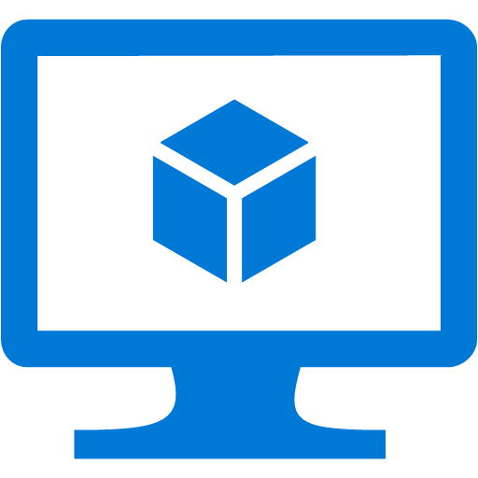
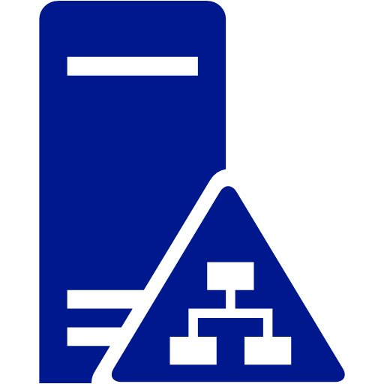
予算はどう変わるのか
経費は工夫と改善で
継続的に削減可能
データセンター or
自社のサーバールーム
「資産」から「経費」への転換
システム開発（資産）
システム開発（資産）
サブスクリプション（経費）
ハードウェア資産（資産）
プログラム・ライセンス（経費）
プログラム・サポート（経費）
運用管理/派遣（経費）
マネージド・サービス（経費）

Slide 26
クラウド時代の情報システム人材の活かし方
戦略・企画
戦略・企画
ビジネス・アーキテクト
ビジネス価値を明らかにし、最適なビジネス・プロセス描き、それを実現するシステムをデザインする。
業務分析
システム設計
情報システム部門の機能と役割を再定義
経営企画や業務戦略スタッフとの人材交流
業務部門との人材交流
アプリケーション開発
業務分析
システム設計
アジャイル開発
高速開発ツールやPaaSの活用
SaaSの活用
シチズン・デベロッパーの育成
アプリケーション開発
「攻めのIT活用」拡大
インフラ
プラットフォーム構築
保守
システム・アーキテクト
テクノロジーやサービスに精通し、それらを目利きでき、最適なシステムをデザインする。
運用管理
インフラ・プラットフォーム構築
ホステッド・プライベートクラウド
自動化
DevOps
高速開発ツールやPaaSの活用
SaaSの活用
保守
ヘルプデスク
現場サポート
運用管理
ヘルプデスク
現場サポート

Slide 27
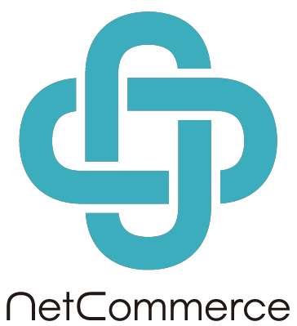
ネットコマース株式会社
180-0004 東京都武蔵野市吉祥寺本町2-4-17
エスト・グランデール・カーロ 1201
http://www.netcommerce.co.jp/

